Slide 1

Reuniones Comunitarias sobre el presupuesto del Concejo de la Ciudad
Del 6 al 9 de marzo del 2023
Jack Ireland
Jefe de finanzas

Slide 2
Descripción general
Propósito
Presupuesto planificado para el año fiscal (AF, por sus siglas en inglés) 2023-24
Presupuestos y metas estratégicas prioritarias
Cronograma de desarrollo del presupuesto bienal para los AF2023-24 y 2024-25

Slide 3
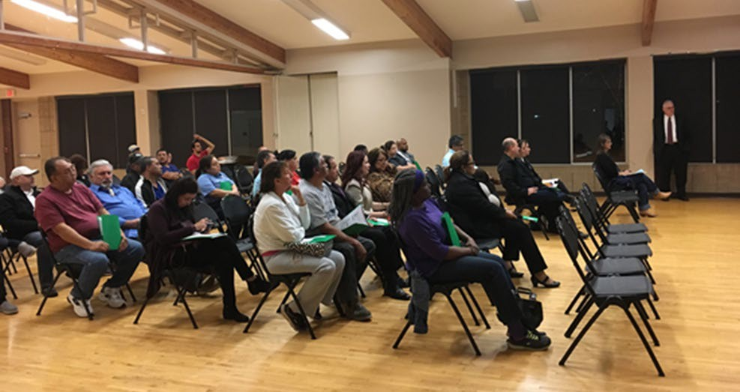
Propósito
Las reuniones de participación comunitaria promueven la transparencia/responsabilidad financiera y ayudan al personal y al Concejo de la Ciudad a comprender las prioridades presupuestarias de los residentes para el próximo año fiscal.

Slide 4
Presupuesto planificado para el AF 2023-24
Cada año, el administrador de la Ciudad propone un presupuesto bienal equilibrado al Concejo de la Ciudad
  El primer año bienal es adoptado por el Concejo de la Ciudad
  El segundo año es un presupuesto planificado equilibrado, basado en lo adoptado
El punto de partida de todo el proceso de desarrollo del presupuesto (de febrero a septiembre) es el presupuesto planificado
  El análisis de ingresos revisado (principalmente impuestos a la propiedad y a las ventas) informará sobre los gastos planificados que deben cambiar durante el proceso

Slide 5
Presupuesto planificado para el AF 2023-24
Presupuesto Anual planificado para el AF 2023-24
$4.35 mil millones
Presupuesto Operativo
(financia la operación y el mantenimiento diarios)
$3.67 mil millones
Presupuesto Estructural
(financia mejoras estructurales a largo plazo)
$679.8 millones
Fondo General
$1.76 mil millones
Propósito general
$272.6 millones
Fondos Empresariales
$1.35 mil millones
Capital empresarial $407.2 millones
Servicio de deuda de obligación general $433.6 millones
Recursos adicionales
$125.5 millones

Slide 6
Presupuesto planificado para el AF2023-24: ingresos del Fondo General
Otros*
$196.2M 11%
Tasas de franquicias
$119.6M 7%
Impuesto a la propiedad
$1,010.8M 57%
Impuesto a las ventas $431.8M 25%
Ingresos del Fondo General =
$1.76 mil millones

Slide 7

Gastos del Fondo General del presupuesto planificado para el AF2023-24
Ser Ciudad más grande y más segura de los Estados Unidos, sirviendo y protegiendo a nuestra comunidad diversa con integridad, respeto y equidad.
Ser una Ciudad de clase mundial que fomenta vecindarios limpios y atractivos, mientras que ofrece actividades recreativas, educativas y culturales que mejoran la calidad de vida de nuestros residentes y visitantes.
Proteger y mejorar la red de transporte e infraestructura de la Ciudad sin dejar de ofrecer soluciones de infraestructura innovadoras, seguras y equitativas y hacer que Dallas siga adelante con una mentalidad de “servicio primero".
Ser reconocida como una Ciudad equitativa, inclusiva y hospitalaria para todos los residentes y visitantes.
SEGURIDAD PÚBLICA
CALIDAD DE VIDA, ARTES Y CULTURA
TRANSPORTE E INFRAESTRUCTURA
FUERZA DE TRABAJO, EDUCACIÓN Y EQUIDAD

Slide 8
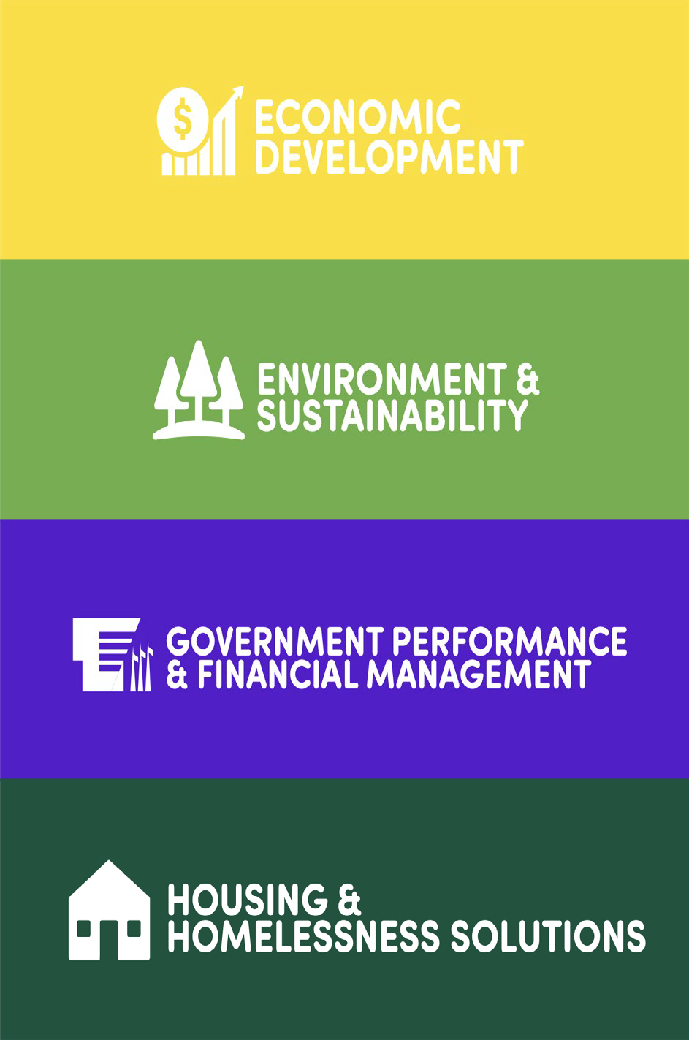
Gastos del Fondo General del presupuesto planificado para el AF2023-24
Ser conocida como una Ciudad favorable a las empresas que apoya la creación de empleos, la inversión privada, la ampliación de la base impositiva y las oportunidades económicas para todos los miembros de nuestra comunidad.
Ser un líder mundial enfocado en la sostenibilidad, la conservación, el cambio climático y la justicia ambiental para construir una ciudad más resiliente.
Ser una Ciudad bien gestionada y fiscalmente responsable enfocada en brindar servicios gubernamentales efectivos y eficientes.
Garantizar oportunidades de vivienda para todos los residentes mientras se promueve una vivienda justa y opciones económicas en todas las áreas de la ciudad mientras se trabaja para eliminar la falta de vivienda para las personas sin hogar.
DESARROLLO ECONÓMICO
MEDIOAMBIENTE Y SOSTENIBILIDAD
DESEMPEÑO DEL GOBIERNO Y GESTIÓN FINANCIERA
SOLUCIONES DE VIVIENDA PARA LAS PERSONAS SIN HOGAR

Slide 9

Gastos planificados para el AF2023-24($ en millones)
HHS $17.3 , 1%
WEE $21.0 , 1%
ENV $15.8 , 1%
ECO $100.4 , 6%
GPFM $123.1 , 7%
TRNI $159.2 , 9%
Seguridad pública
$1,092.2
62%
PS | Seguridad pública
QOL | Calidad de vida, artes, cultura
TRNI | Transporte e infraestructura
GPFM | Desempeño del gobierno gestión financiera
ECO | Desarrollo económico
WEE | Fuerza de trabajo, educación y equidad
HHS | Soluciones de vivienda y para personas sin hogar
ENV | Medioambiente y sostenibilidad
Calidad de vida, artes, cultura
$229.3 , 13%

Slide 10

Gastos e ingresos planificados para el AF2023-24
($ en millones)
HHS $17.3 , 1%
WEE $21.0 , 1%
ENV $15.8 , 1%
Seguridad pública exige el 100% de los impuestos a la propiedad y el 19% de los impuestos a las ventas
ECO $100.4 , 6%
GPFM $123.1 , 7%
Otros ingresos
$315.8
18%
TRNI $159.2 , 9%
Seguridad pública, $1,092.2 62%
Impuesto a las ventas
$431.8
25%
Impuesto a la propiedad
$1,010.8 57%
PS | Seguridad pública
QOL | Calidad de vida, artes, cultura
TRNI | Transporte e infraestructura
GPFM | Desempeño del gobierno y gestión financiera
ECO | Desarrollo económico
WEE | Fuerza de trabajo, educación y equidad
HHS | Soluciones de vivienda para personas sin hogar
ENV | Medioambiente y sostenibilidad
Calidad de vida, artes, cultura
$229.3 , 13%

Slide 11
Cronograma de desarrollo del presupuesto bienal para los AF2022-23 y 2023-24
Fecha | Actividad
Del 6 al 9 de marzo | Reuniones comunitarias sobre presupuesto: Sesiones informativas previas a la elaboración del presupuesto*
8 de marzo | Audiencia pública: Presupuesto*
17 de mayo | Taller sobre presupuesto
24 de mayo | Audiencia pública sobre presupuesto*
21 de junio | Taller sobre presupuesto
8 de agosto | Taller sobre presupuesto: Presupuesto recomendado por el administrador de la Ciudad
del 10 al 24 de agosto | Reuniones comunitarias sobre presupuesto*
17 de agosto | Taller sobre presupuesto (de ser necesario)
23 de agosto | Audiencia pública: Presupuesto*
30 de agosto | Taller sobre presupuesto: Considerar enmiendas (votos extraoficiales anticipados)
6 de septiembre | Adoptar presupuesto en primera lectura
20 de septiembre | Adoptar tasa impositiva y presupuesto en la lectura final
1 de octubre | Comienza el año fiscal
* Oportunidades para aportaciones del público

Slide 12
Recursos presupuestarios
Visítenos en DallasCityHall.com
Presupuesto adoptado para el AF2022-23
Recursos adicionales (Videos introducción de presupuestos)
  Introducción de presupuestos – Lo básicos
  Introducción de presupuestos– ¿A dónde va el dinero?
  Introducción de presupuestos– ¿De dónde viene el dinero?

Slide 13
¿PREGUNTAS?
Estamos aquí para ayudarle…
¿Aportes?
Estamos aquí para escucharle….
Contáctenos: financialtransparency@dallas.gov

